Slide 1

By Club Perspectives +
« Ifisun »
By Femin’it
Notes:
1

Slide 2
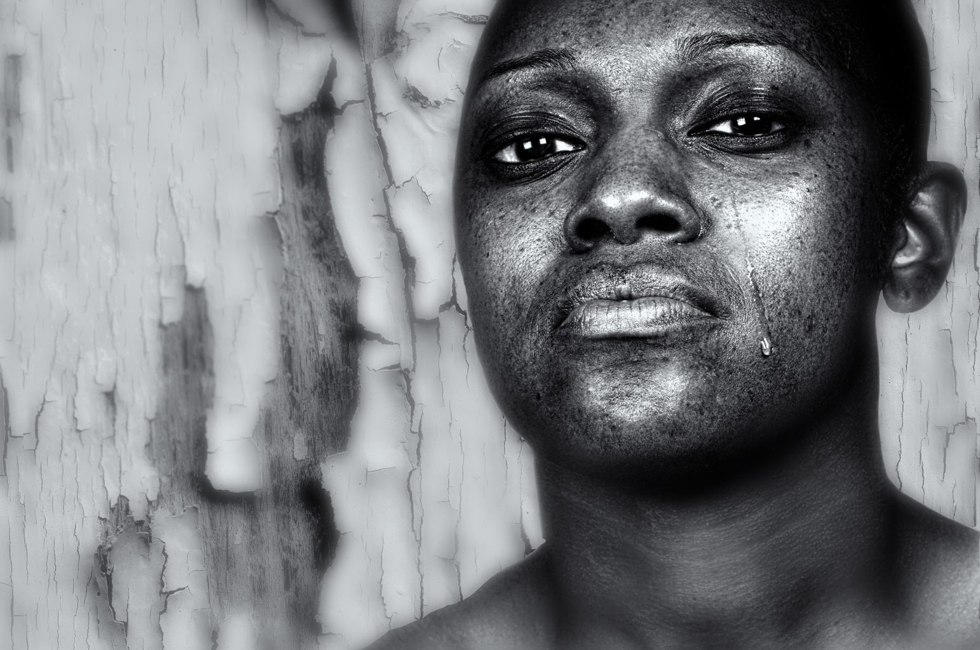


C’est quoi « Ifisun » ?
« Ifisun » signifie dans la langue locale Yoruba « Signaler » (dénoncer). C’est une plateforme mise en place dans le cadre du projet Femin’It et portée par l’incubateur de startups « Solidar’it » au Bénin qui se veut être une réponse à l’accompagnement des femmes victimes de violences sous toutes ces formes (violences sexuelles, violences au travail, violence conjugale, etc). Elle met en relation à travers des procédés technologiques les victimes et les acteurs du circuit qui accompagnent les femmes qui sont victimes de violences à travers une plateforme web, mobile et son chatbot applicatif (messenger).
By Club Perspectives +

Slide 3
Qu’est ce que « Ifisun »
permet de faire?
Une fois connectée sur l’une ou l’autre de nos plateformes « Ifisun », trois choix s’offrent à vous :
Porter plainte
Dénoncer un acte de violence
Témoigner
By Club Perspectives +

Slide 4
« Je porte plainte »
Cette option de la plateforme « Ifisun » permet à une femme victime de violences sous n’importe quelle forme de déposer une plainte contre son agresseur à travers un formulaire. Les informations renseignées par la victime seront vérifiées pour filtrer les fausses plaintes. Après validation, la victime sera automatiquement mise en relation avec un professionnel du secteur médical puis un officier de police judiciaire. Elle pourra éventuellement être orienté vers une assistante sociale et un psychologue si nécessaire.
By Club Perspectives +

Slide 5
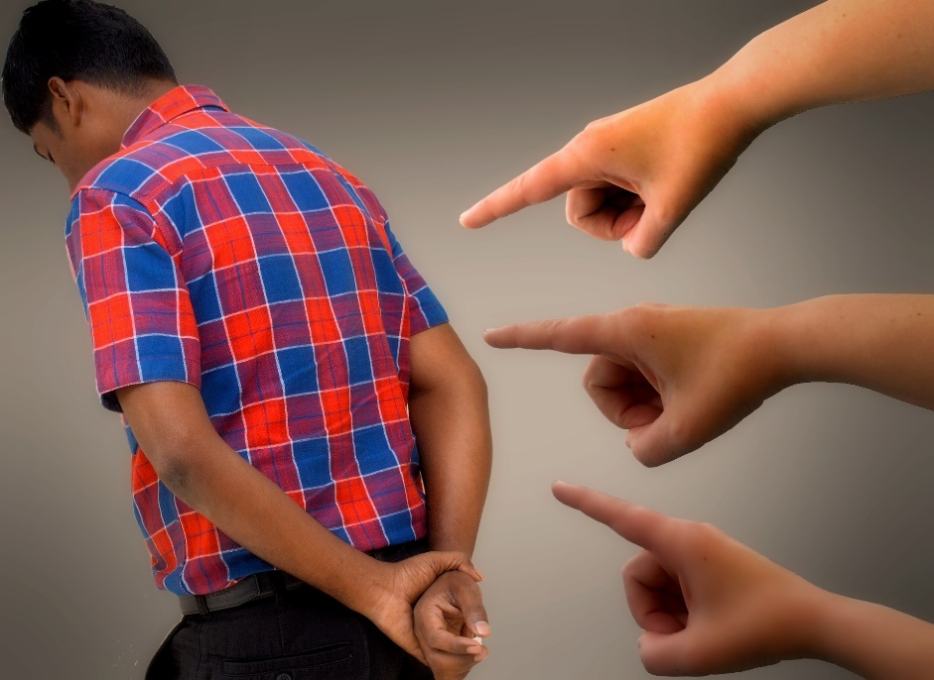
« Je dénonce … »
A travers ce menu de la plateforme « Ifisun », l’internaute peut dénoncer des actes de violence faites sur une femme victime d’agressions quelque soit la forme via un formulaire conçu à cet effet. Les informations renseignées par la victime seront vérifiées pour filtrer les fausses plaintes. Après validation, la victime sera automatiquement mise en relation avec un professionnel du secteur médical puis un officier de police judicaire. Elle pourrait être mise en relation avec un psychologue si besoin y est.
By Club Perspectives +

Slide 6
« Je veux témoigner »
Via ce menu de la plateforme « Ifisun », les femmes victimes de violences sous toutes les formes peuvent poster des témoignages. Elle pourra partager son expérience avec d’autres femmes victimes des violences via un formulaire. Après validation du message posté, cette dernière pourrait être mise en relation avec une assistante sociale ou un psychologue pour l’aider à traverser cette période.
By Club Perspectives +

Slide 7
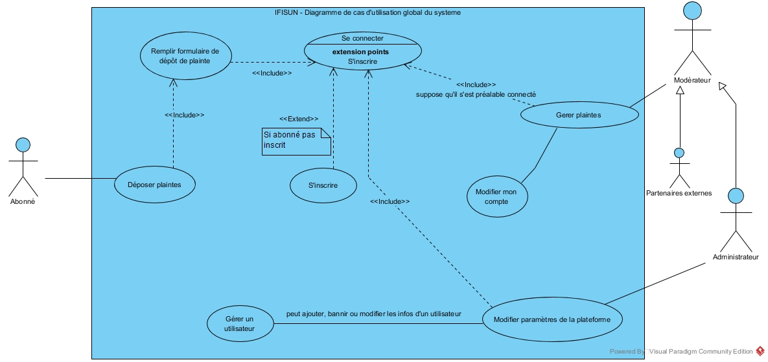
Diagramme de fonctionnement de la plateforme
« Ifisun » By Femin’It

Slide 8
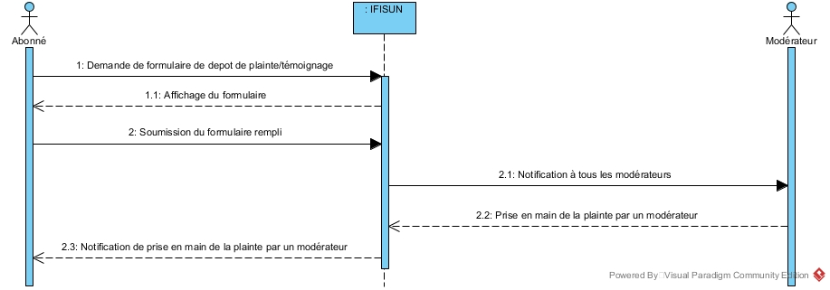
Diagramme de séquence du fragment de cas d'utilisation
déposer plaintes sur « Ifisun » By Femin’It

Slide 9
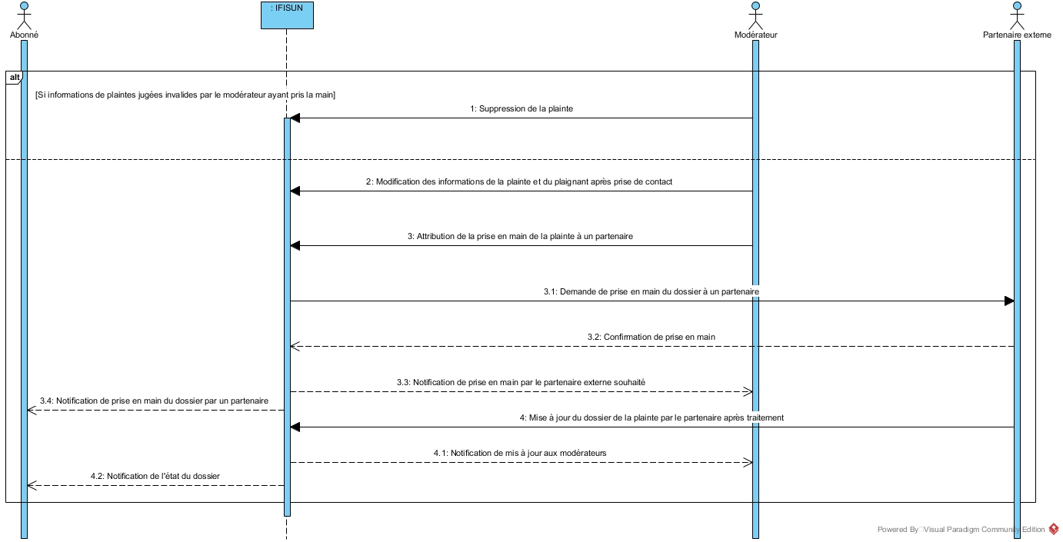
Diagramme de sequence du fragment de cas d'utilisation
gérer plainte sur « Ifisun » By Femin’It

Slide 10
Qui sont les acteurs
sur « Ifisun » ?
Pour favoriser la prise en charge rapide des victimes nous avons mis en place un dispositif pour traiter les plaintes de façon efficace :
Des modérateurs : ils analysent, traitent et s’assurent que la plainte déposée est basée sur des informations réelles
Des partenaires extérieurs : ils assurent la prise en charge des victimes et les accompagnent pendant le processus de dénonciation ou de plainte.
By Club Perspectives +

Slide 11

Les partenaires
Pour apporter des solutions concrètes aux victimes et pour les accompagner à traverser cette période, nous nous entourons de partenaires extérieurs comme :
Des professionnels de la santé : médécins généralistes, gynécologues, psychologues …
Des juristes
Des officiers de polices judiciaires
Des assistantes sociales,
Etc …
By Club Perspectives +

Slide 12
« IFISUN »
est une plateforme qui se veut être une réponse à l’accompagnement des femmes victimes de violences sous toutes ces formes (violences sexuelles, violences au travail, violence conjugale, etc).
Contactez-nous
By Club Perspectives +
Avenue Steinmetz, Immeuble l’Espérance
à côté du Festival des Glaces (3è Etage)
(00229) 95 934 634

